Slide 1
NATACIÓN Y ACTIVIDADES ACUATICAS II
1.6. ASPECTIOS FISIOLOGICOS Y METODOLÓGICOS DEL ENTRENAMIENTO POR ÁREAS FUNCIONALES
1.6.1. Área funcional regenerativa, subaeróbica y superaeróbica: lactato;fuentes energéticas; Métodos principales; Duración del trabajo; Métodos principales; Duración del trabajo; Efectis fisiologicos
1.6.2. Área funcional Máximo consumo de oxigeno, resistencia lactácida y potencia láctica: lactato;fuentes energéticas; Métodos principales; Duración del trabajo; Métodos principales; Duración del trabajo; Efectis fisiologicos
1.6.3. Área funcional Resustencia aláctica y potencia aláctica : lactato;fuentes energéticas; Métodos principales; Duración del trabajo; Métodos principales; Duración del trabajo; Efectis fisiologicos

Slide 2
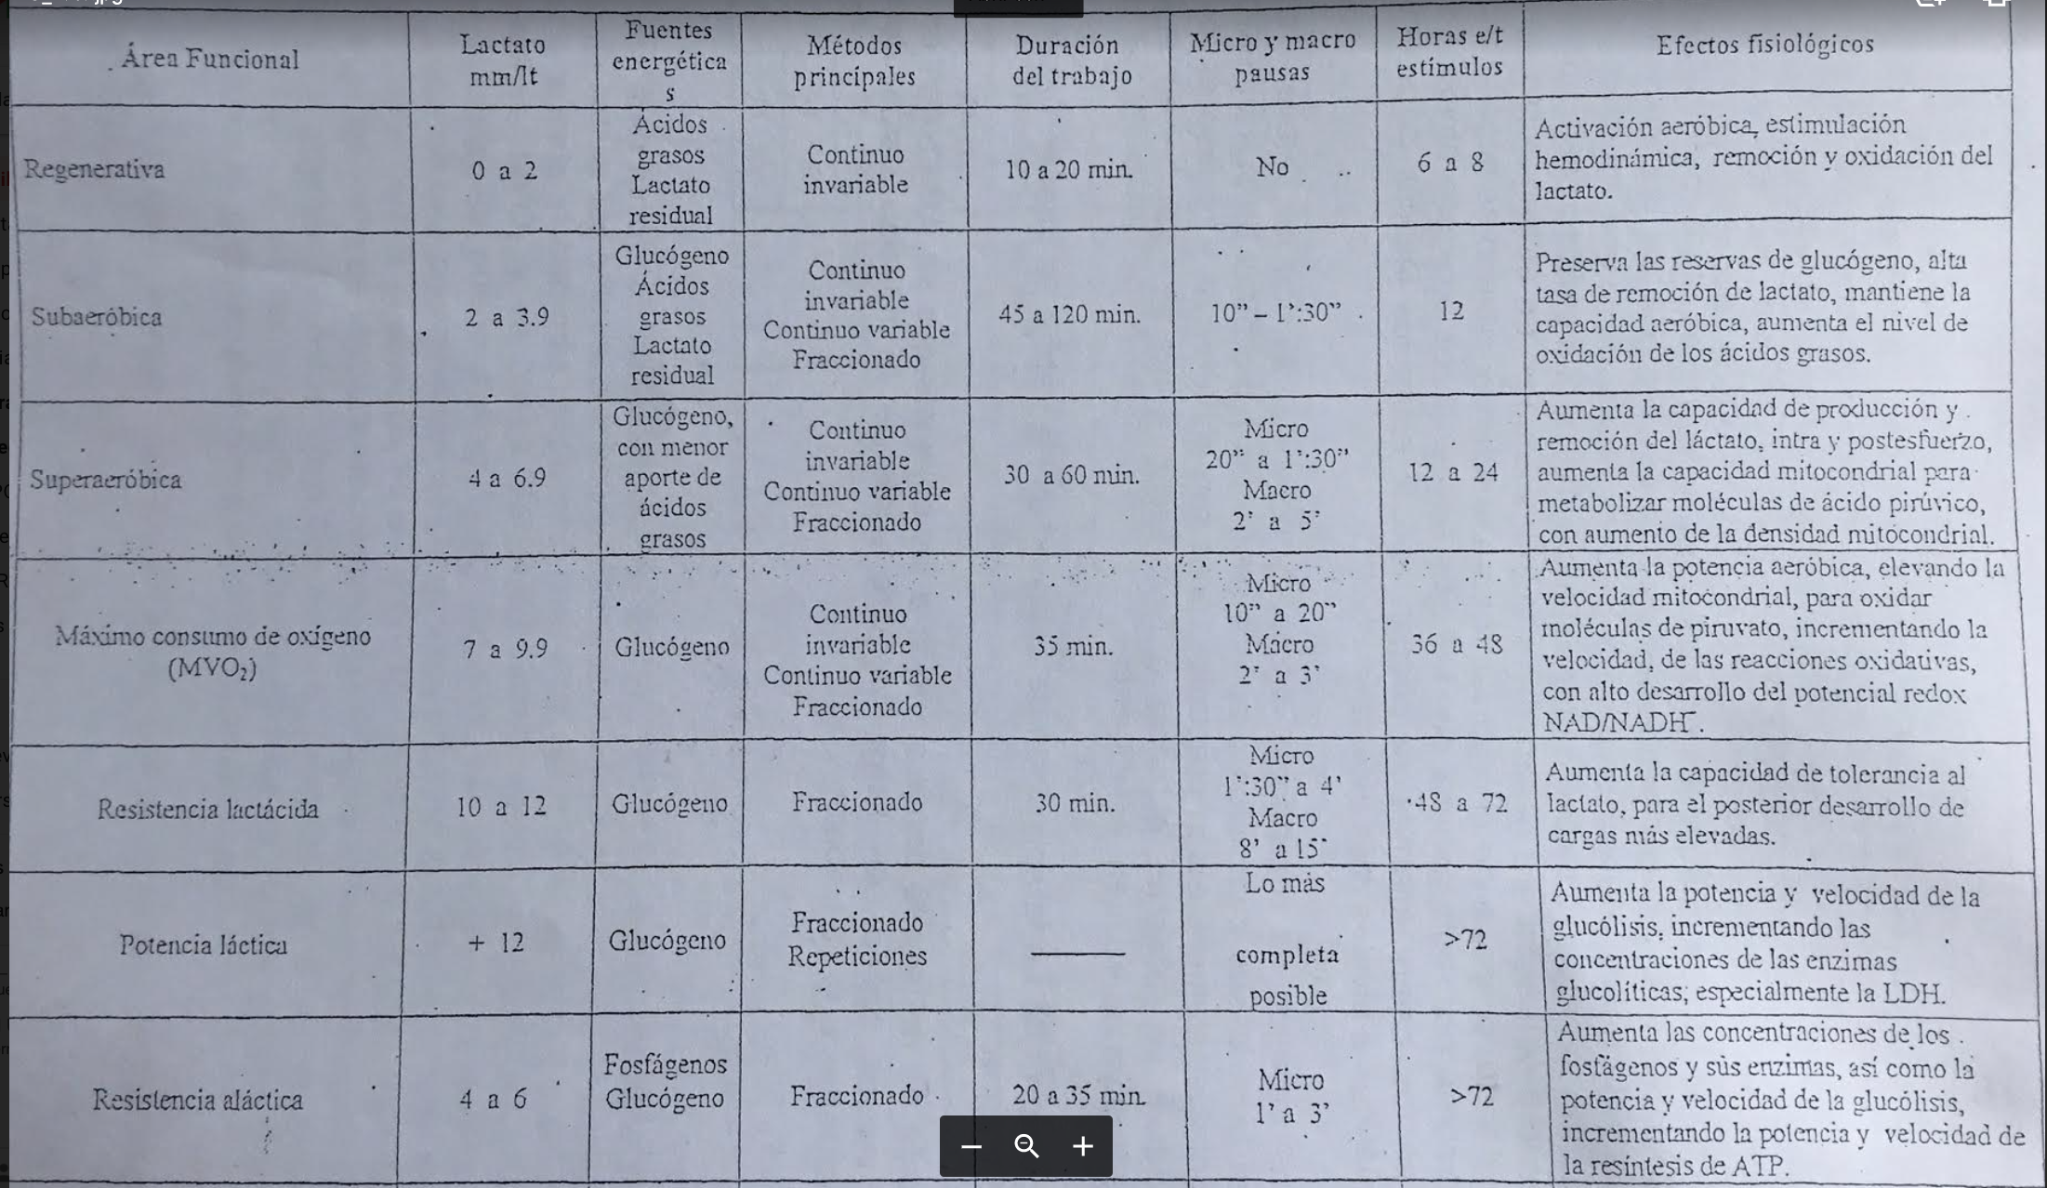
1.6. ASPECTIOS FISIOLOGICOS Y METODOLÓGICOS DEL ENTRENAMIENTO POR ÁREAS FUNCIONALES
1.6.1. Área funcional regenerativa, subaeróbica y superaeróbica: lactato;fuentes energéticas; Métodos principales; Duración del trabajo; Métodos principales; Duración del trabajo; Efectos fisiologicos

Slide 3
1.6. ASPECTIOS FISIOLOGICOS Y METODOLÓGICOS DEL ENTRENAMIENTO POR ÁREAS FUNCIONALES
1.6.2. Área funcional Máximo consumo de oxigeno, resistencia lactácida y potencia láctica: lactato;fuentes energéticas; Métodos principales; Duración del trabajo; Métodos principales; Duración del trabajo; Efectos fisiologicos

Slide 4
1.6. ASPECTOS FISIOLOGICOS Y METODOLÓGICOS DEL ENTRENAMIENTO POR ÁREAS FUNCIONALES
1.6.3. Área funcional Resustencia aláctica y potencia aláctica : lactato;fuentes energéticas; Métodos principales; Duración del trabajo; Métodos principales; Duración del trabajo; Efectis fisiologicos

Slide 5
Los alumnos deberan consultar el día miércoles el subtema 1.6.1
El día jueves el subtema 1.6.2
Para el día viernes de la clase sincrónica el subtema 1.6.3
El viernes con el profesor se despejaran las dudas e inconvenientes que hayan encontrado en la consulta. Terminado esta unidad se enviara el trabajo autónomo correspondiente que sera entregado el proximo dia miercoles de la semana entrante

